Slide 1


《十滴水》
课程教师：李启雷
  班级：移动1511班
  学生：谭 锦 志
  学号：nb15110

Slide 2
第一部分 游戏概念
第二部分 游戏规则
第三部分 界面分类
第四部分 界面展示
第五部分 游戏展示

Slide 3





游戏概念

Slide 4
游戏规则
初始状态玩家拥有10滴小水滴
每次消耗一个小水滴填补大水滴
大水滴填满后爆炸，产生连锁反应
消除所有水滴则获胜，否则失败

Slide 5

界面分类
启动界面
主菜单界面
设置界面
游戏主界面
帮助界面
关卡成功层

Slide 6

界面设计-启动

Slide 7
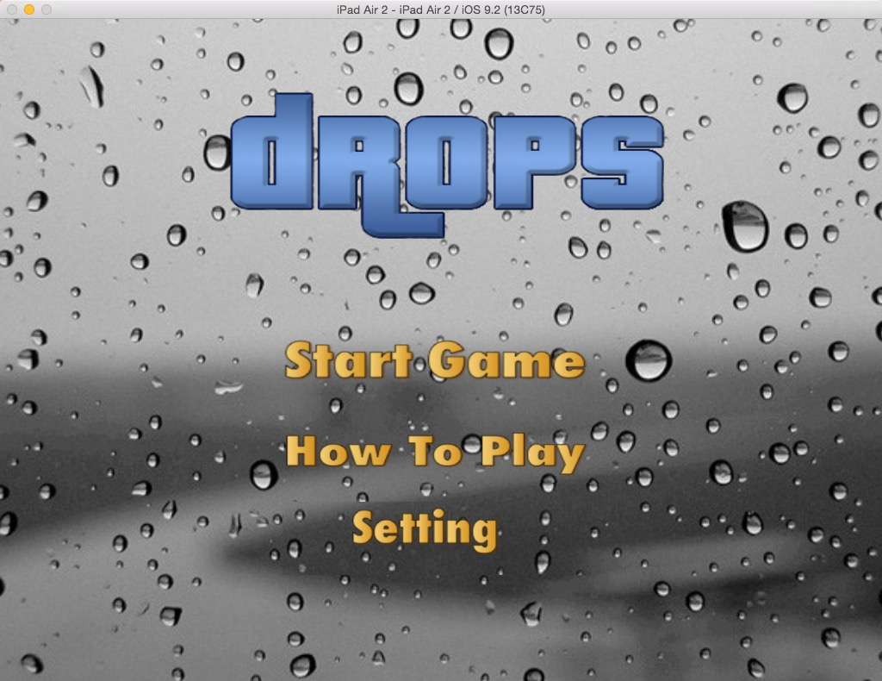
界面设计-主菜单界面

Slide 8
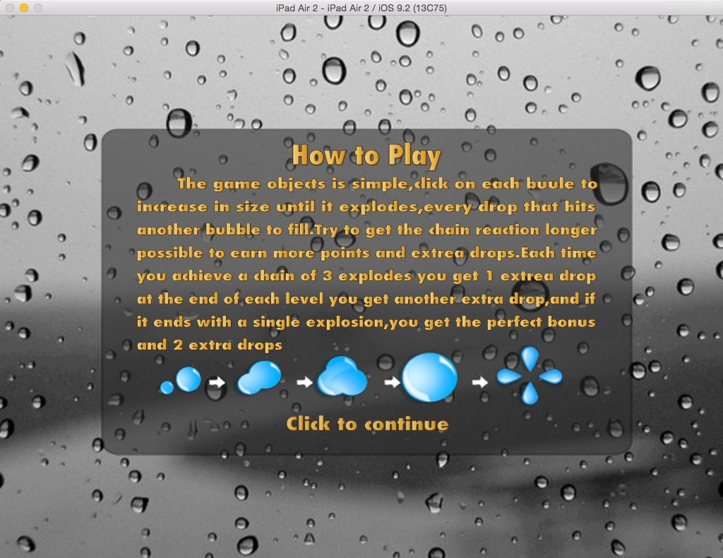
界面设计-帮助界面

Slide 9
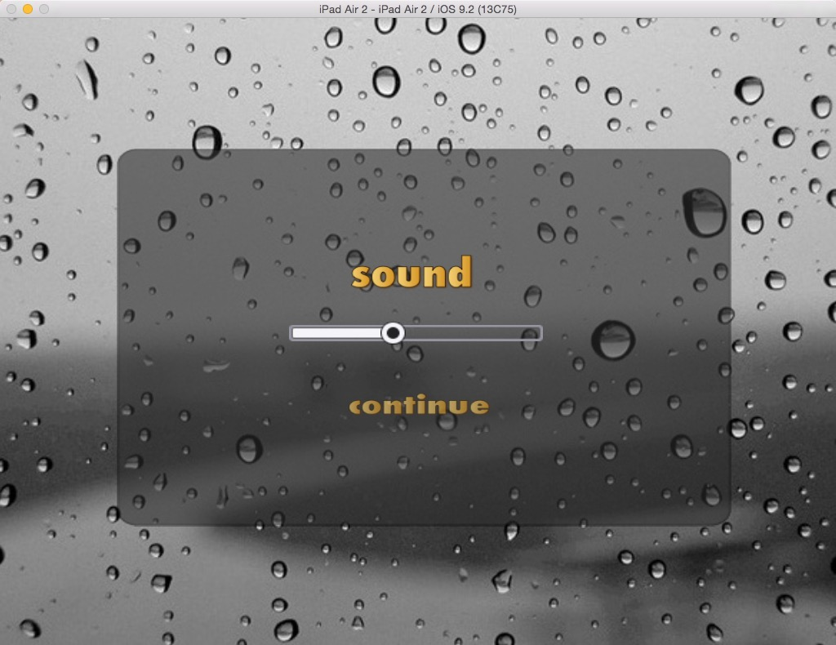
界面设计-设置界面

Slide 10
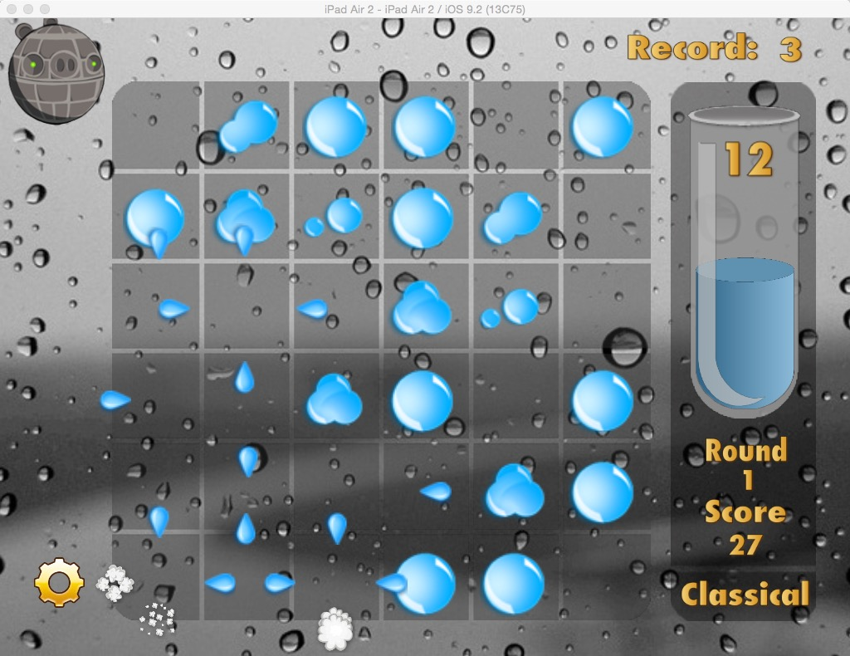
界面设计-游戏主界面

Slide 11
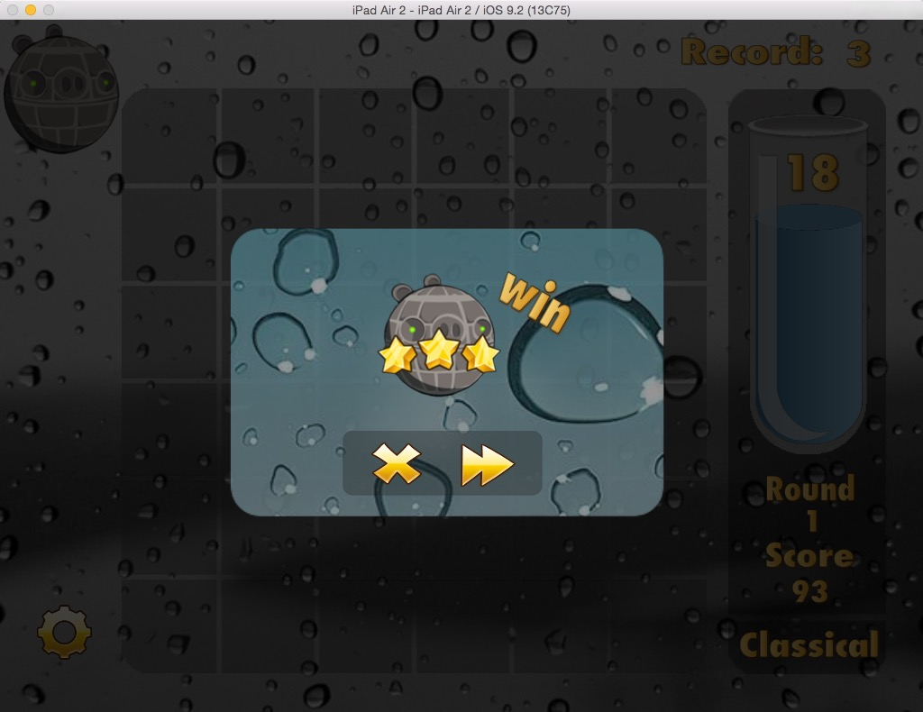
界面设计-过关界面

Slide 12
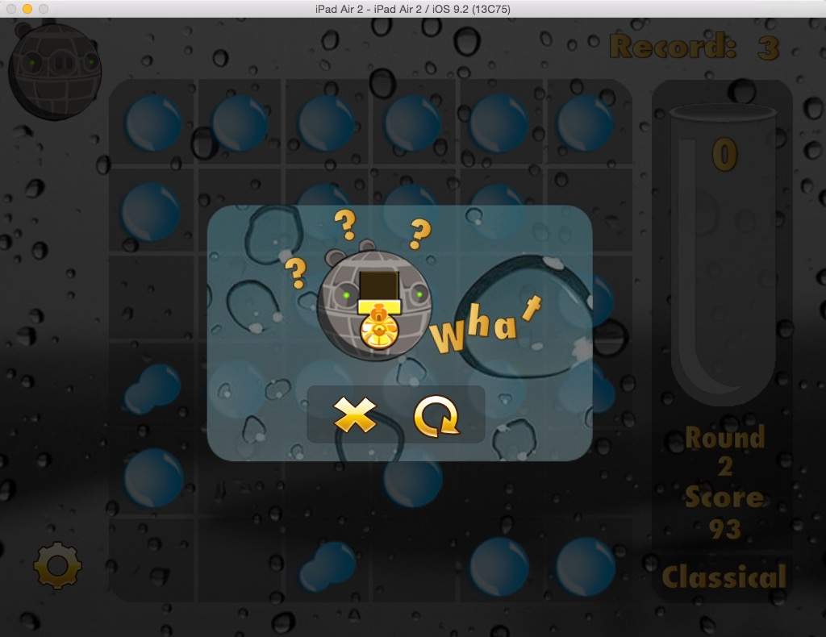
界面设计-失败界面

Slide 13
游戏展示
真机演示…

Slide 14
谢谢观赏

